Slide 1
RDV JUNGO Actualités – Utilisation

Slide 2
ORDRE DU JOUR
BILAN ACTIVITES|
NOUVEAUTES |
CORRECTIONS|
BONNES PRATIQUES|
p. 3
p. 5
p. 10
p. 14

Slide 3
|BILAN ACTIVITE | CYCLE du 6 au 27 juin

Slide 4
BILAN ACTIVITE/ du 26 avril au 16 mai
40 tickets traités
dont 5 tickets évolutions/optimisations

Slide 5
|NOUVEAUTES| au 27 juin

Slide 6
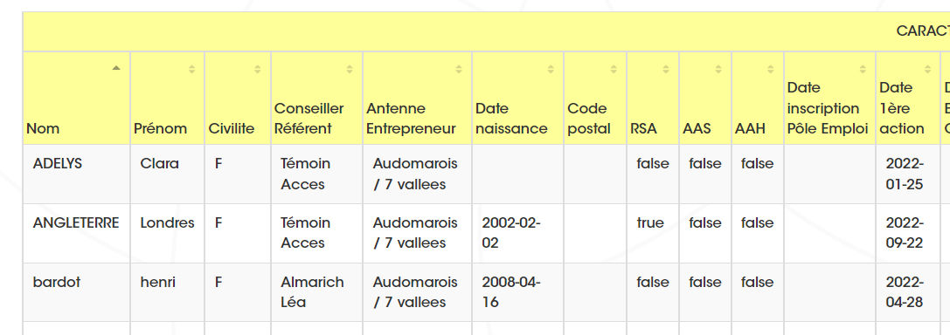
NOUVEAUTES SUR JUNGO / Au 27 juin
REQUETE PROGRAMME ITI/ 2 nouvelles informations
Le nom du CONSEILLER REFERENT et de l’ANTENNE DE RATTACHEMENT DE L’ENTREPRENEUR ont été rajouté dans le Tableau de bord « Programme Inclusion ITI.
Pour faciliter le contrôle et correction des saisies.
Pilotage/ Tableaux de bord/ Programme Inclusion BPI
Ces 2 informations remontent à l’export Excel
Non intégrées à l’export CSV (non transmises à BPI)

Slide 7
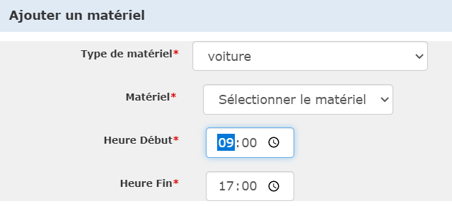
NOUVEAUTES SUR JUNGO / Au 27 juin
RESERVATION MATERIEL
Possibilité de réserver un matériel sur un créneau horaire différent de l’action, sur une durée plus large ou plus courte.
Par exemple /
réservation d’une salle de 9h à 12h, pour une journée de formation (l’AM étant en distanciel)
Réservation d’une voiture sur 3h pour un atelier de 2h (temps de déplacement à intégrer dans la résa du matériel).
Action/ Matériel

Slide 8
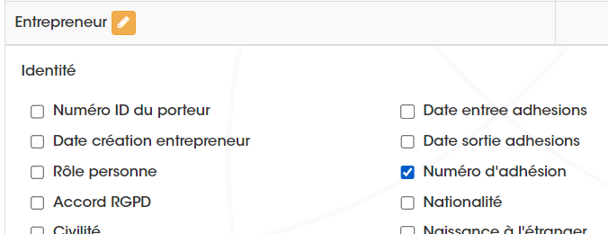
NOUVEAUTES SUR JUNGO / Au 27 juin
REQUETE/ Ajout champ N° adhésion
Tableaux libres/ Champs à afficher

Slide 9
NOUVEAUTES PROGRAMMES pour le 11 juillet
RESSOURCE/ Export des fiches Ressources, pour pilotage des paramétrages
ODS/ Export des fiches ODS, pour pilotage des paramétrages
API JUNGO-MBV/ Envoi nouvelle info : adresse s des entrepreneurs
AGENDA MATERIEL/ Mode planning sur 1 mois

Slide 10
|CORRECTIONS| Sur vos bases depuis le 27 juin

Slide 11
CORRECTIONS/ AU 27 JUIN
SIGNETS POUR LIVRABLE
L’écriture des signets relatifs aux informations du marché Activ’Créa (issus du formulaire Activ’Créa) a été modifiée pour une cohérence de syntaxe entre les différents signets.
Ils se construisent de la façon ci-dessous, en modifiant la dernière partie en jaune, disponible dans la liste des signets sur Administration/livrable/ signets disponibles.
${tableN.personne_parcours_prestation_special/dispositif_activ_crea/dispositif_activ_crea_entretien_bilan}
Administration/ Livrable/ Signets disponibles

Slide 12
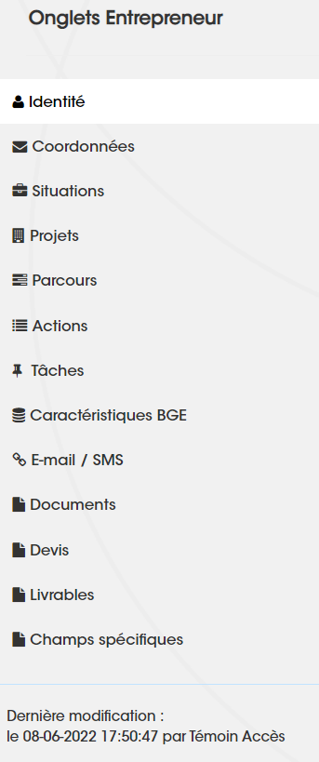
CORRECTIONS/ AU 27 JUIN
ENREGISTREMENT DATE DERNIERE MODIFICATION
Prise en compte de la date de dernière modification à l'enregistrement des écrans pour :
ENTREPRENEUR - situations - parcours - champs spécifique
On ne considère pas que l’ajout ou suppression d’actions modifient la fiche entrepreneur (propre à l’action, non à l’entrepreneur) ACTION - participant - feuille de présence - matériels - champs spécifique STRUCTURE ACCOMPAGNE - action - champs spécifique

Slide 13
CORRECTIONS/ AU 27 JUIN
API JUNGO-MBV
< Envoi du numéro de téléphone principal sur le Bureau Virtuel, en cas de plusieurs numéros
< Mise à jour de l’adresse mail sur Bureau Virtuel, suite à modification sur Jungo (pour Utilisateur et Entrepreneur)
VISUALISATION TACHE
Mode privé : affichée seulement pour la personne « assignée »
Mode public : affichée pour la personne « assignée » et pour celui qui a créé la tâche
Attention : les taches sont affichées en fonction de l'utilisateur connecté et non de l'agenda visualisé.
EXPORT DES FICHES UTILISATEURS
Correction du décalage de colonne (dû à des caractères spéciaux).

Slide 14
|A DISCUTER| Modifications à valider

Slide 15
N° TELEPHONE/ FORMAT AUTOMATIQUE
Demande d’automatisation du format de téléphone lors de saisie en copier/coller
-> 10 chiffres sans espaces
Impact : traité en format chiffre (et non texte) pour les export
soit n°tel sans le « 0 » devant dans les fichiers Excel export
FACTURE ACTIV’CREA
Facture Activ’Créa à 0%, car « réorienté ver PE -> facturable ou pas

Slide 16
ENVOI CONTACT ENTREPRISE AU BUREAU VIRTUEL
Quel contact envoyé : responsable MBV ?
TERRITOIRE DE REFERENCE
Reposer ensemble la logique de territoire de référence
-> pour la remontée du territoire de référence dans une requête

Slide 17
MERCI DE VOTRE ATTENTION et PARTICIPATION

